Slide 1
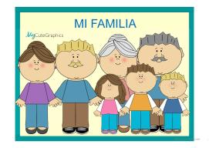

UNIDAD DE ABRIL
CONOCIENDO NUESTRO CUERPO
CONOCIENDO MI FAMILIA

Slide 2
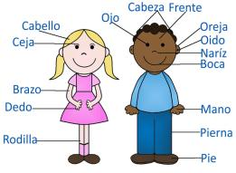
MI CUERPO
APRENDIZAJE ESPERADO
Reconocer las principales partes, características físicas de nuestro cuerpo y sus funciones en situaciones cotidianas y de juego.

Slide 3

LAS PARTES DE MI CUERPO
Te invito a nombrar las partes de tu cuerpo.
Te invito a que veas el siguiente video y bailes junto a la canción y sigue el video.
https://www.youtube.com/watch?v=ZX-w4rfen6A

Slide 4




PARA FINALIZAR
Graba un video cortito nombrando las partes de tu cuerpo y señalandolas.
Invita a jugar a todos en casa.

Slide 5
